Slide 1




UỶ BAN NHÂN DÂN QUẬN LONG BIÊN TRƯỜNG MẦM NON HOA MỘC LAN
GIÁO DỤC PHÁT TRIỂN NHẬN THỨC
Làm quen với toán: Nhận biết các buổi sáng, trưa, chiều, tối.
Lứa tuổi : 5- 6 tuổi.
Thời gian : 30-35 phút.
.

Slide 2

1 - Ổn định tổ chức
Trò chơi: Trời tối, trời tối

Slide 3
2 – Nội dung bài học

Slide 4

Cảnh buổi sáng

Slide 5




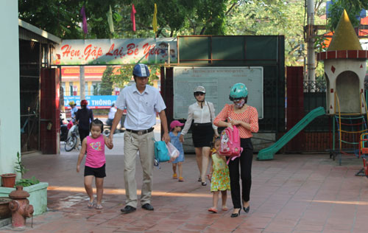

Slide 6
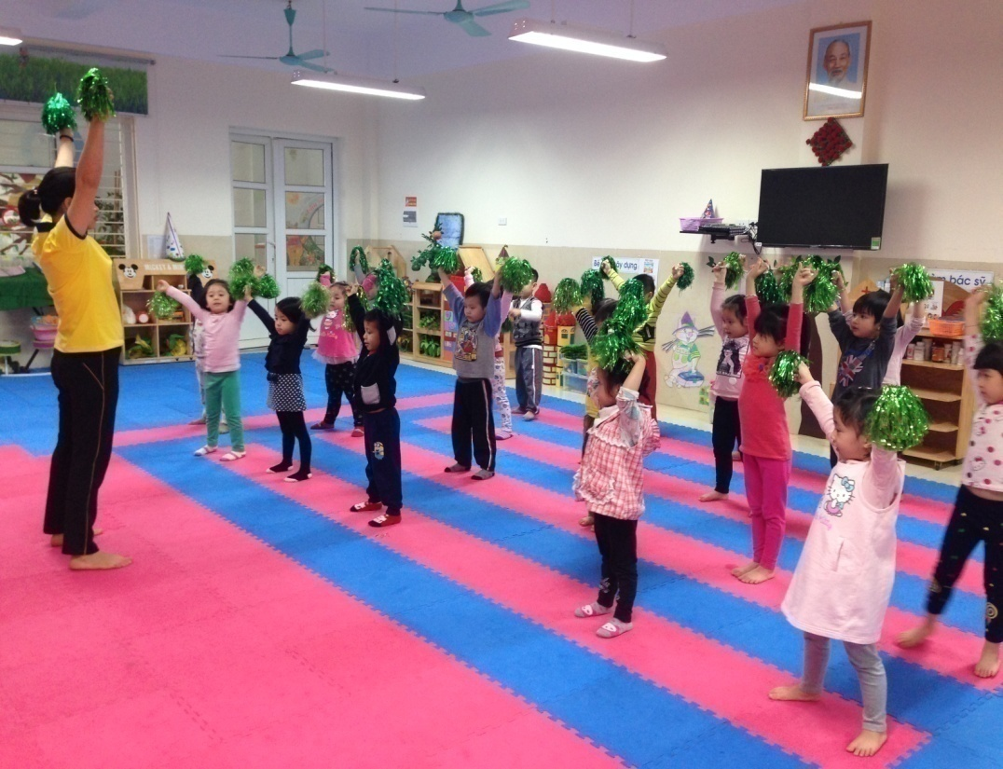
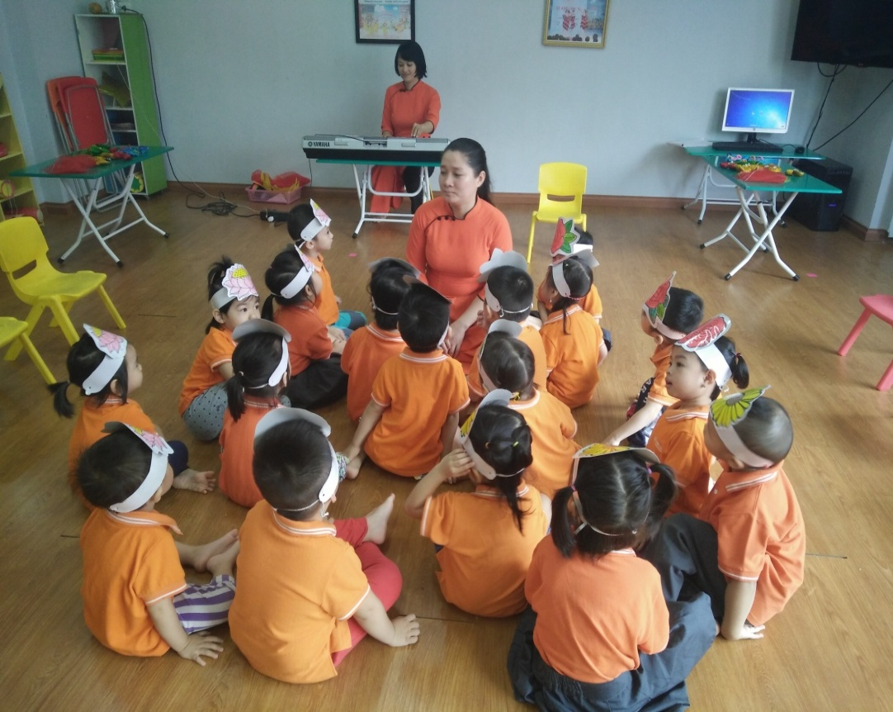
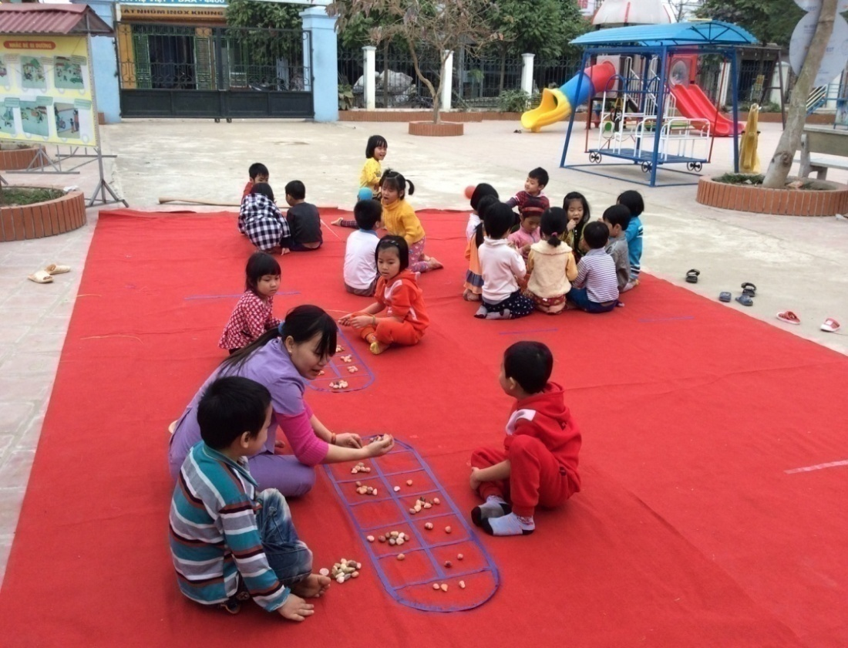
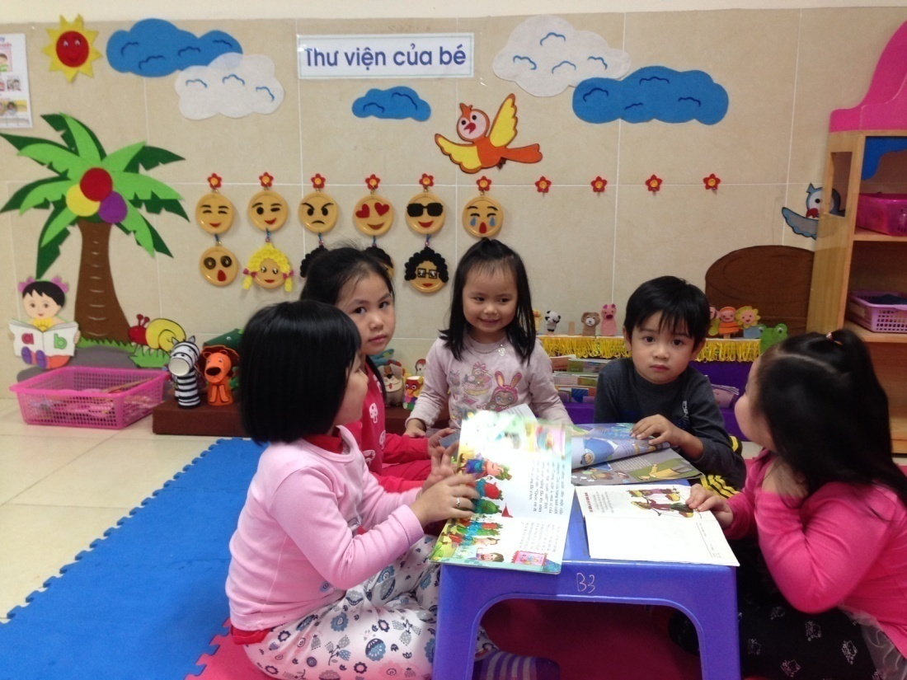

Slide 7

Cảnh buổi trưa

Slide 8
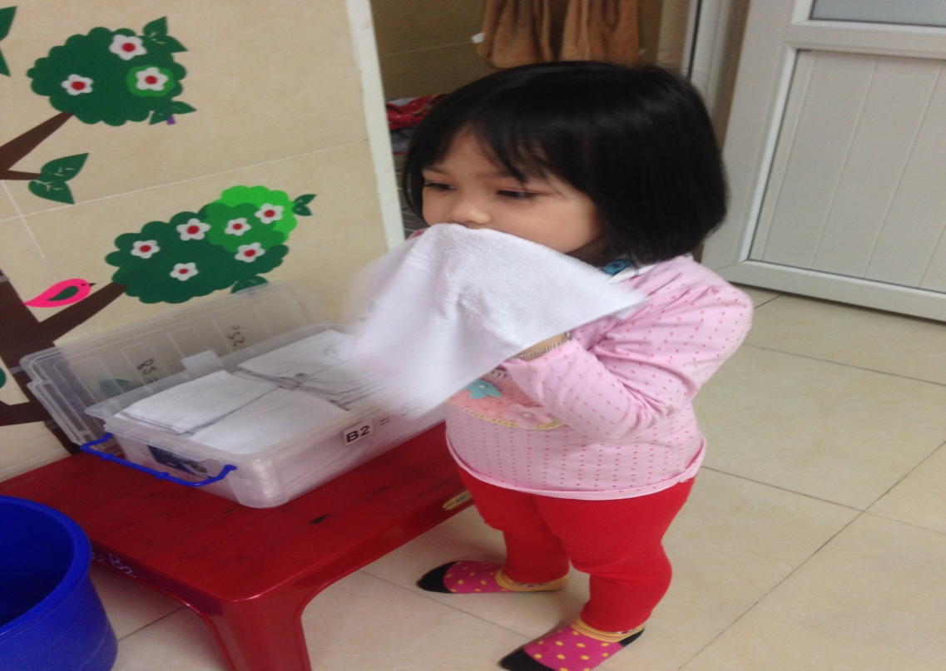




Slide 9
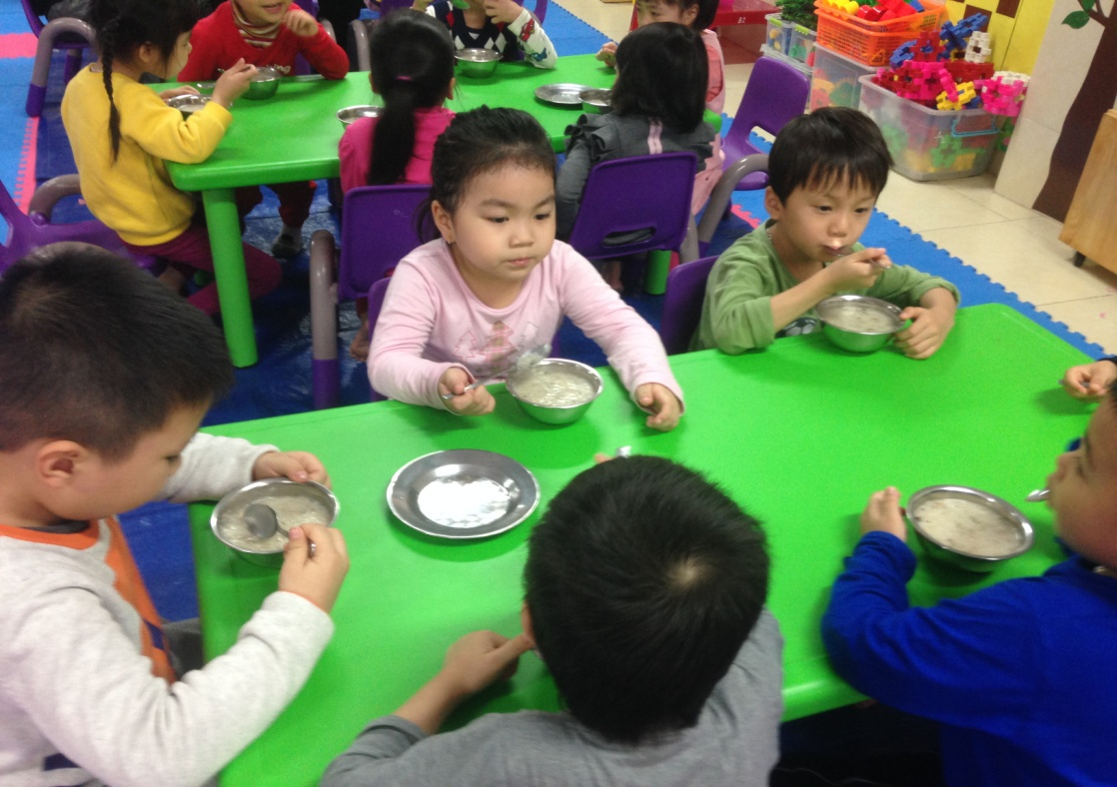




Slide 10

Cảnh buổi chiều

Slide 11

Cảnh buổi tối

Slide 12


Slide 13





Chúc bé ngủ ngon

Slide 14

Ban ngày

Slide 15
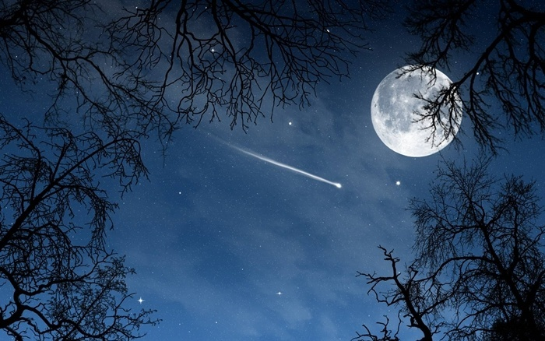
Ban đêm

Slide 16
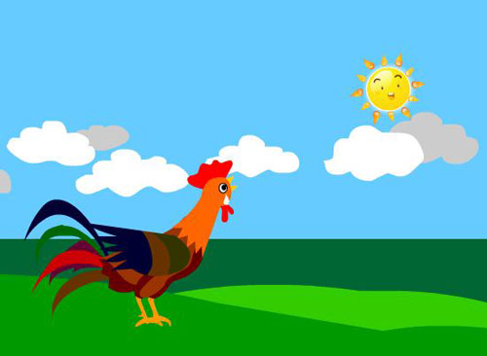




1 2 3 4

Slide 17

1 Ngày có 4 buổi

Slide 18
3 – Ôn luyện, củng cố

Slide 19
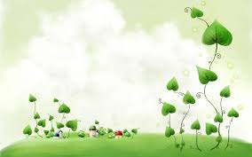

Luyện tập:
Trò chơi 1: “ Bé thi tài”

Slide 20



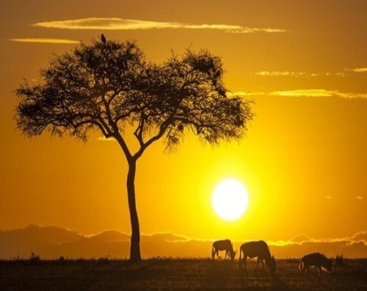

Câu 1: Một ngày gồm mấy buổi?
5
4
3
2
1
0
5
4
3
2
1
0
1: Một buổi
2: Hai buổi
3: Ba buổi
4: Bốn buổi

Slide 21

Câu 2: Đâu là hình ảnh cảnh thiên nhiên buổi sáng?
5
4
3
2
1
0
5
4
3
2
1
0
1: Che ô
2: Gà gáy
3: Trời tối
4: Mặt trời nặn

Slide 22


Câu 3: Đâu là hoạt động buổi sáng?
5
4
3
2
1
0
5
4
3
2
1
0
3: Rửa tay trước khi ăn tại lớp
1: Đánh răng sau khi ngủ dậy
2: Ăn cơm tối
4: Ăn cơm trưa

Slide 23
Câu 4: Chương trình chúc bé ngủ ngon có vào buổi nào trong ngày?
5
4
3
2
1
0
5
4
3
2
1
0
1: Buổi sáng
2: Buổi trưa
3: Buổi chiều
4: Buổi tối

Slide 24
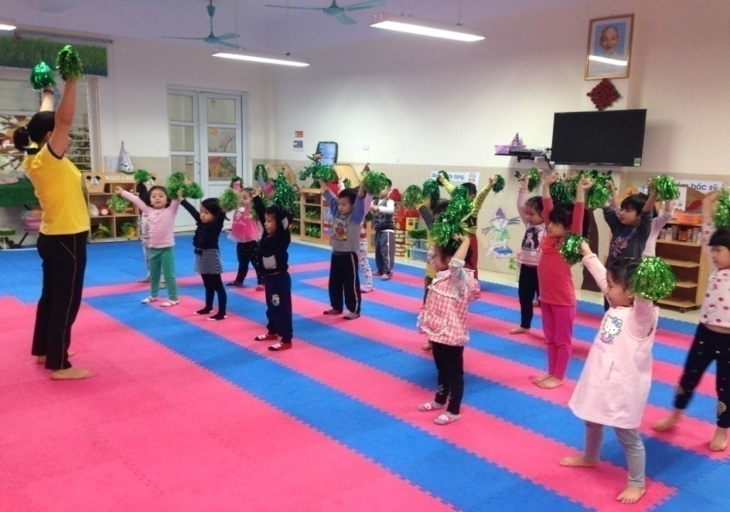


Câu 5: Hoạt động nào diễn ra vào buổi trưa?
5
4
3
2
1
0
5
4
3
2
1
0
1: Tập thể dục
2: Đi chơi cùng bố mẹ
3: Hoạt động ngoài trời
4: Giờ ngủ tại lớp

Slide 25
Trò chơi 2:
“ Nối tranh theo thứ tự thời gian”

Slide 26

Xin chân thành cảm ơn các quý vị đại biểu đã đến dự buổi học ngày hôm nay!
Xin chúc các quý vị đại biểu sức khỏe dồi dào.

